Slide 1
让机器人看着衣服，一步步完成折叠
任务：从桌面上的衣物出发，识别结构，抓取并按顺序折叠。
难点：布料会变形；抓取可能失败；上一轮动作会改变下一轮的场景。
当前系统：单臂 + 腕部 RGB-D 相机 + 预训练视觉语言模型。
方法：参考人类示范，每次执行后重新观察，再决定下一步。
本次汇报：方法如何工作 → 中间过程 → 已有结果 → 下一步。
ClothAgent | 项目介绍与实验进展 | 1/11

Slide 2
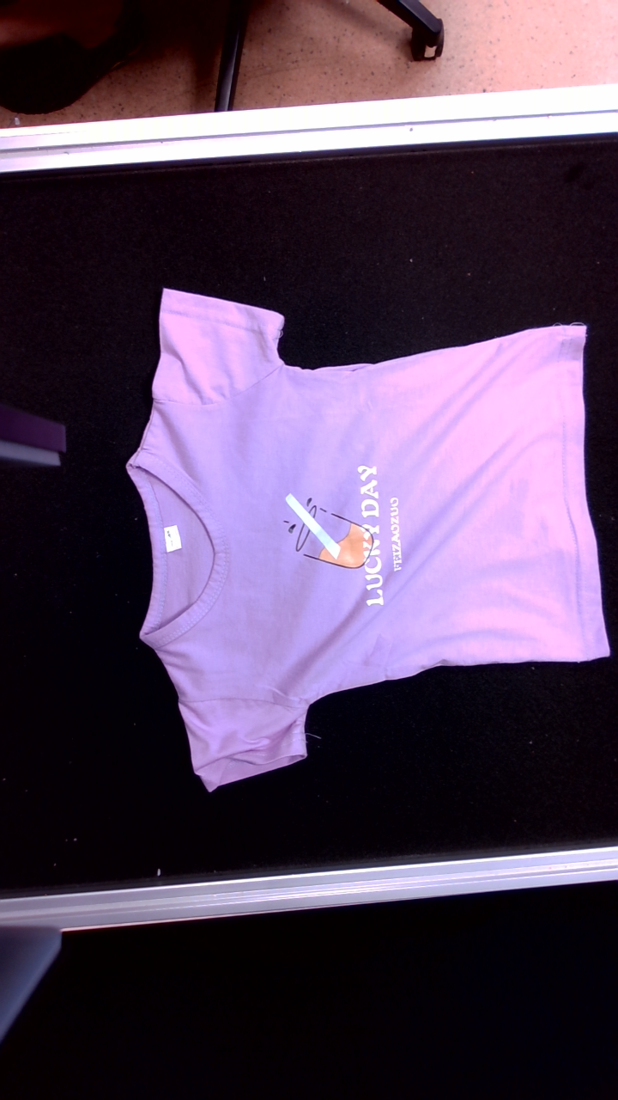
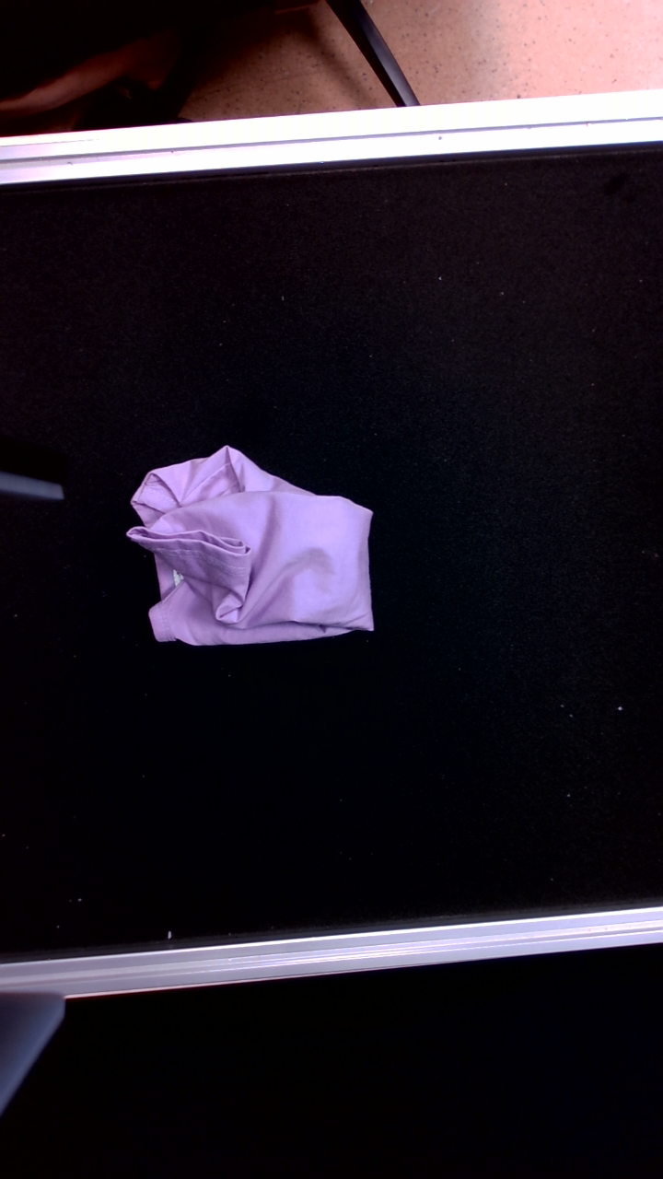
核心思路：用现有模型组织机器人决策
无需额外训练任务策略，无需 simulator / sim-to-real。
预训练模型 + 真实反馈 + 执行约束 → 有效的 harness policy。
单臂已有完成案例；稳定性与泛化仍需验证。
起始状态
最终状态（仍有起皱）
ClothAgent | 项目介绍与实验进展 | 2/11

Slide 3
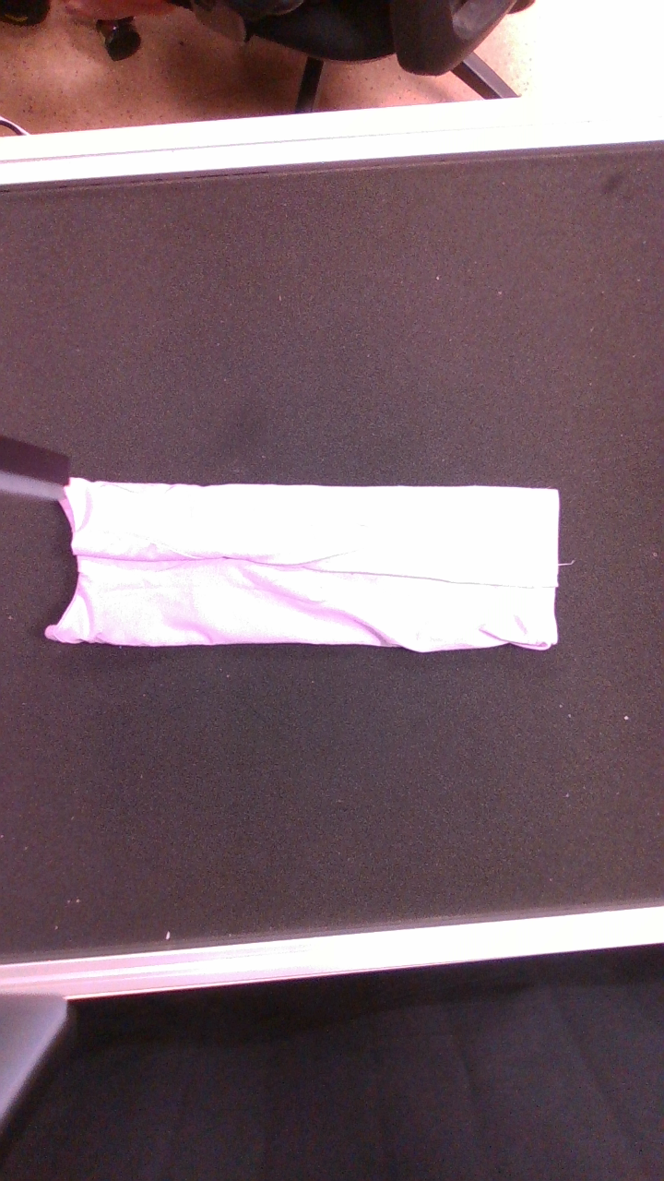
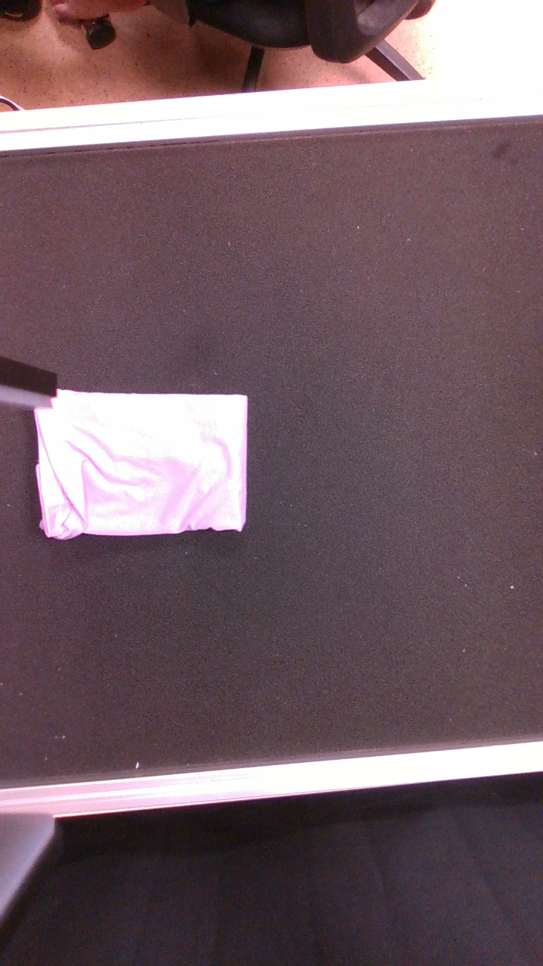
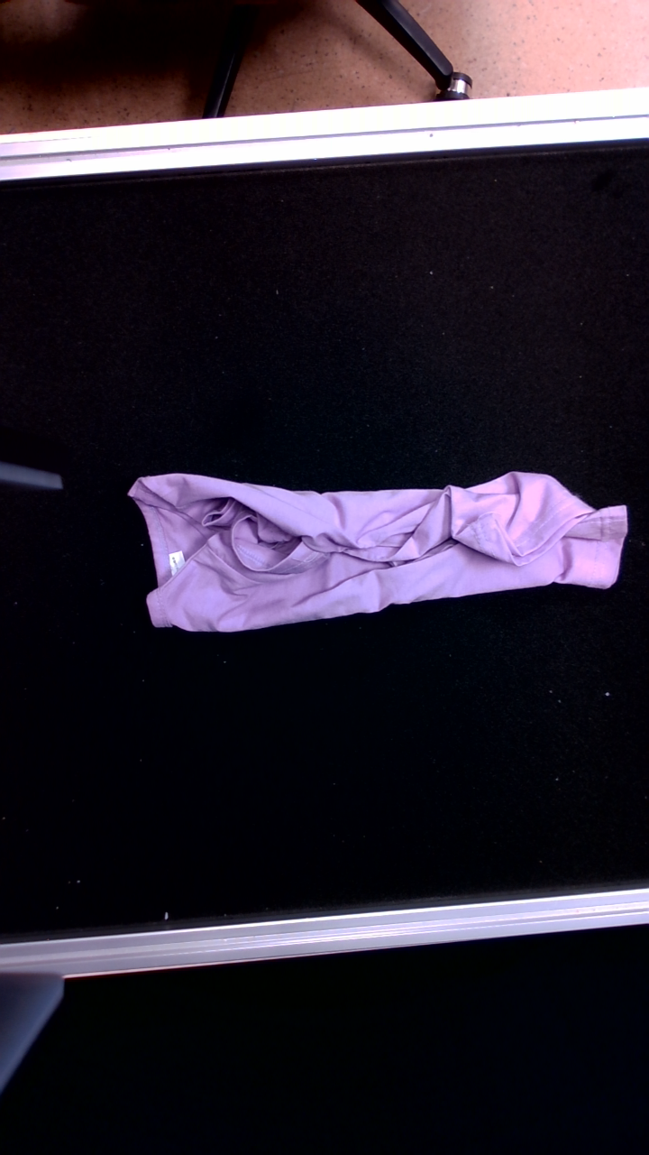
Demonstration 与实际执行：下摆对折
Demonstration提供前后状态参考
实际执行
示范前
示范后
执行前
执行后
ClothAgent | 项目介绍与实验进展 | 3/11

Slide 4
系统如何工作：每次动作都形成反馈闭环
观察衣物
彩色图像 + 深度
判断当前阶段
对照人类示范与历史
选择动作
模型选抓点与落点
→
→
↓
↓
↓
评估与记录
执行与拍照
闭合、抬升、搬运、释放
执行前检查
坐标、工作空间与可达性
←
←
ClothAgent | 项目介绍与实验进展 | 4/11

Slide 5
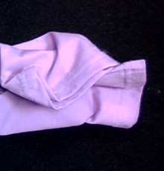
过程 1：Claude 实际调用图像工具
我们提供了一系列的tool 给claude使用。claude可以自由使用其中的工具（如，裁剪、放大、旋转）来协助自己进行推理
模型查看的原图
工具生成局部视图
ClothAgent | 项目介绍与实验进展 | 5/11

Slide 6
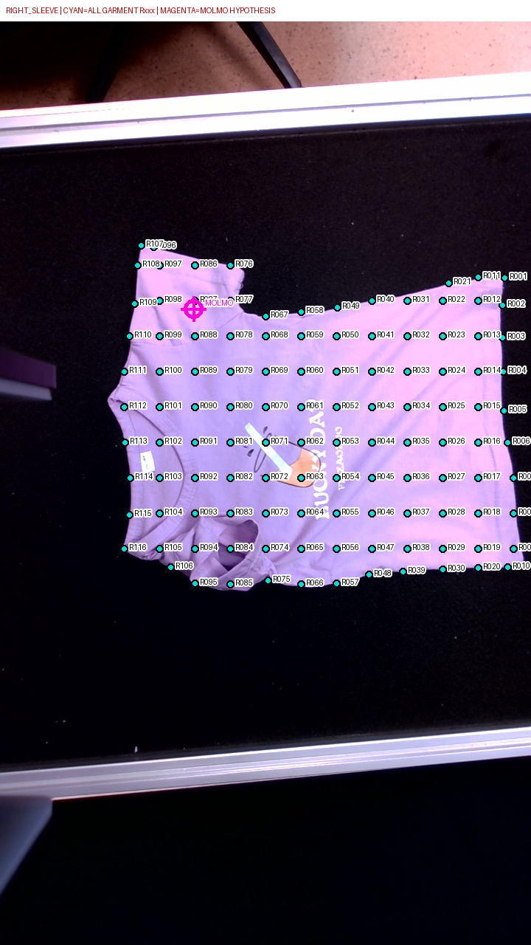
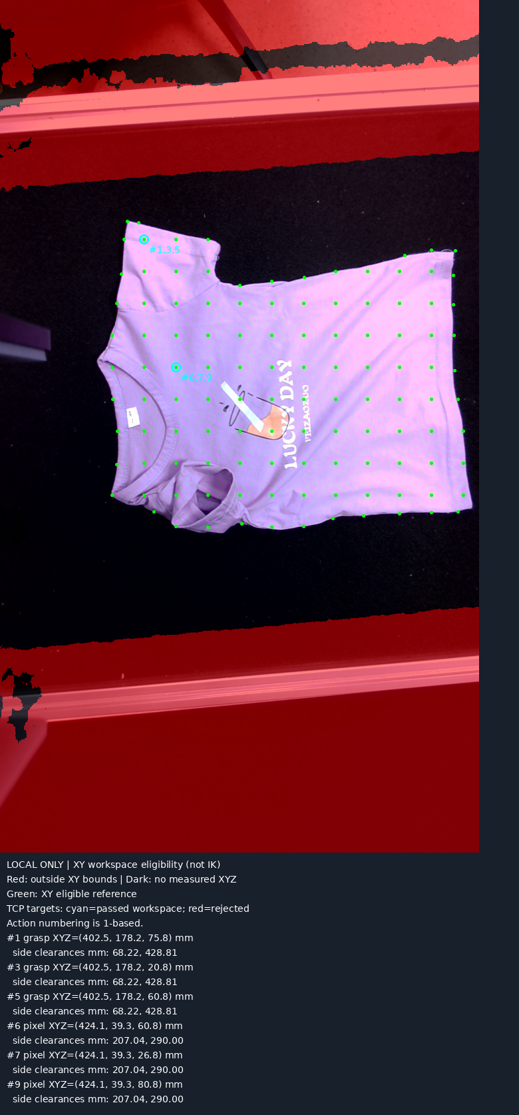
过程 2：候选点 → 抓取点与目标点
第二段 iter1 · 右袖折叠；右图为实际运行保存的工作空间与轨迹标注。
Rxxx 候选点
实际保存：抓取点 + 目标点
ClothAgent | 项目介绍与实验进展 | 6/11

Slide 7
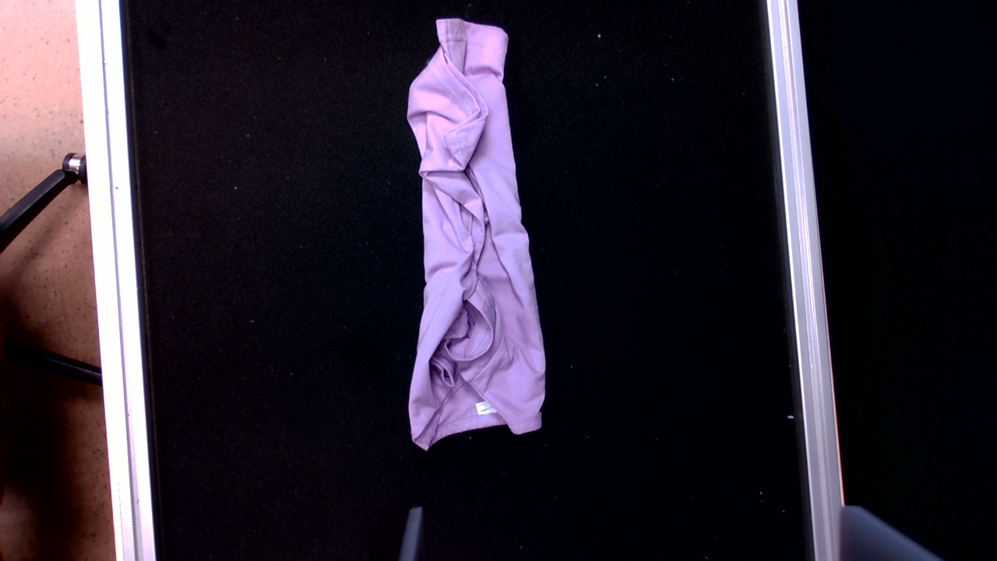
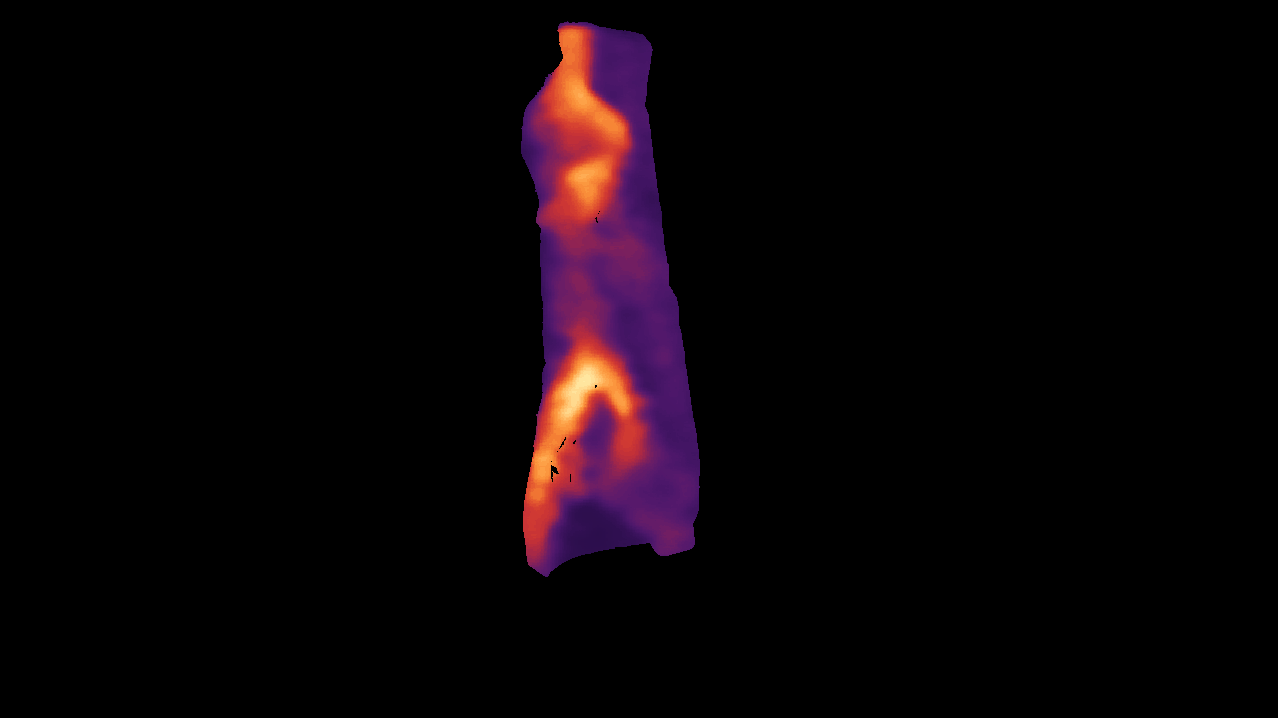
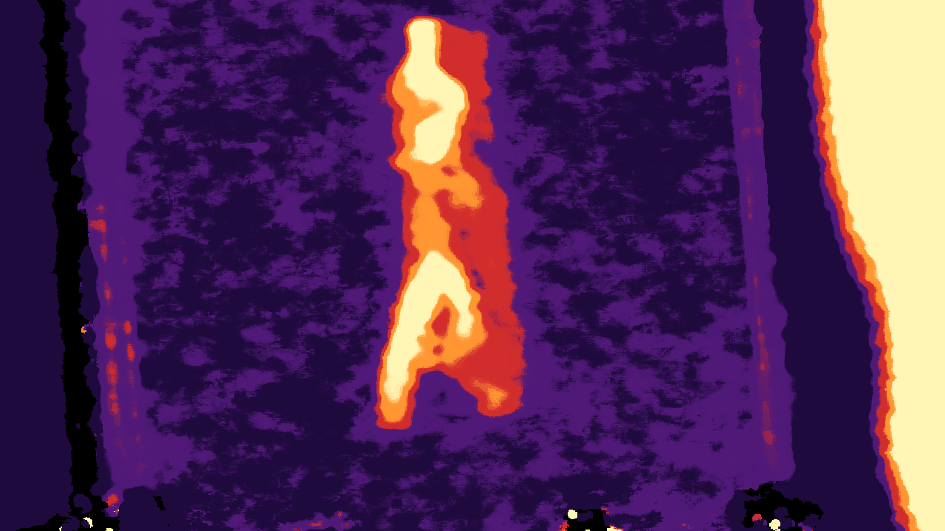
过程 3：深度信息与表面高度
展示同次感知保存的高度热图：由 RGB-D 和标定转换得到。
末轮 R005：表面 Z≈45.0 mm，抓取 Z≈37.0 mm；坐标在机器人基座系。
对应 RGB
局部高度热图
全局高度热图
ClothAgent | 项目介绍与实验进展 | 7/11

Slide 8
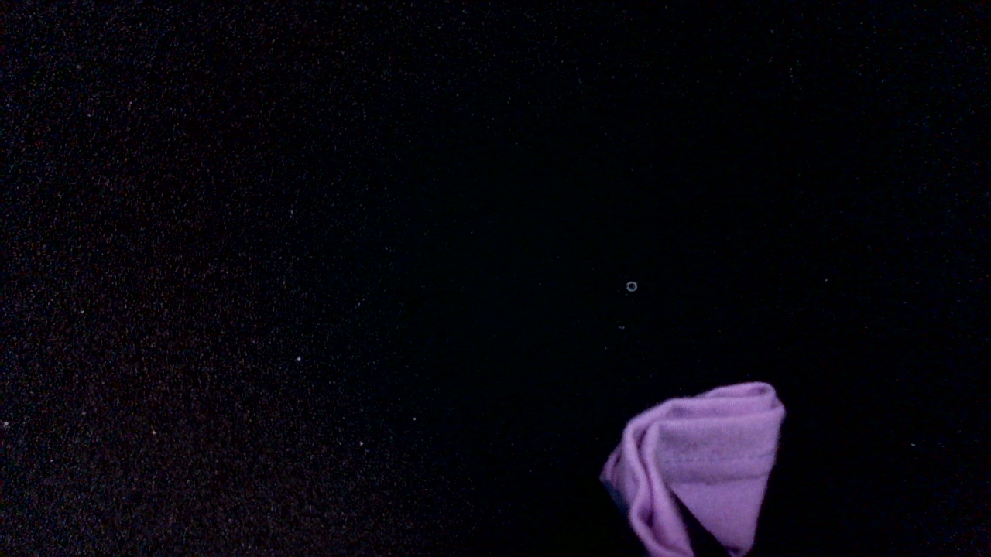
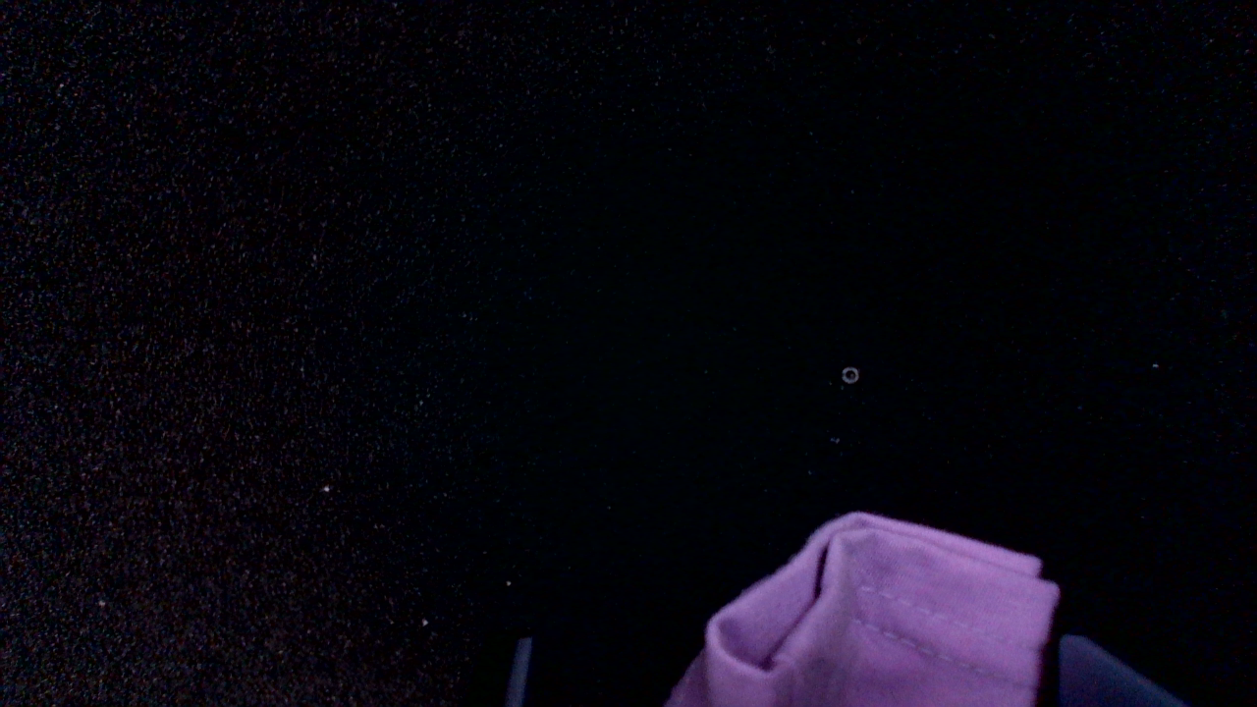
过程 4：抓取取证与最终评估
末轮下摆对折：比较抬升前后布料形变，再结合最终同视角结果判断。
腕部相机会随机器人移动；仅凭画面放大不能证明抓住。
过程取证帧 1
过程取证帧 2
释放后结果
ClothAgent | 项目介绍与实验进展 | 8/11

Slide 9
Experience：如何从真实执行中得到经验
执行与拍照 → 前后对比评估 → 提出条件经验 → 校验入库 → 下一轮参考
① 抓取 experience：选择稍靠内的双层缝线边带
下摆对折案例：抓取下摆缝线带后，衣物随抬升与搬运移动，完成对折。
形成条件经验：长条状衣物可考虑在双层下摆边带稍靠内处抓取。
② 搬运 experience：抓住边缘后，不能拉过头
已有右侧身经验：单点夹边后的长距离低空拖动，与整衣平移、拧成团相关。
规划启发：围绕预期折线控制搬运终点，避免把局部折叠变成整衣拖拽。
经验来自可观察结果；证据不足或校验失败时，保留记录而不强化规则。
ClothAgent | 项目介绍与实验进展 | 9/11

Slide 10
最新 run：结果与视频
15 轮记录、13 段录像；第二段 8 轮后系统判为 COMPLETE。
新增 15 条记录，仅 1 次规则写入；9 次经验生成 / 校验失败。
视频约 36 秒（32×），不含规划等待；仍有起皱，稳定性待验证。
点击画面播放
ClothAgent | 项目介绍与实验进展 | 10/11

Slide 11
当前进度与下一步
已完成：单臂观测—规划—执行—评估闭环。
下一步 1：跑通双臂 pipeline，实现固定、牵拉与折叠协同。
下一步 2：展平衣物，衔接“凌乱衣物 → 展平 → 折叠”。
验证：重复成功率、展平 / 折叠质量、耗时、人工干预次数。
ClothAgent | 项目介绍与实验进展 | 11/11

